Slide 1
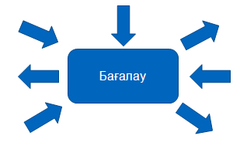
Что такое оценивание?
Для чего необходимо оценивание?
Какова цель оценивания?
Кто участвует в оценивании и на кого влияет процесс оценивания (заинтересованные стороны оценивания)?
Какие есть виды оценивания?

Slide 2
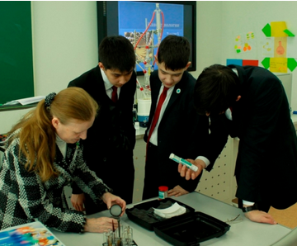
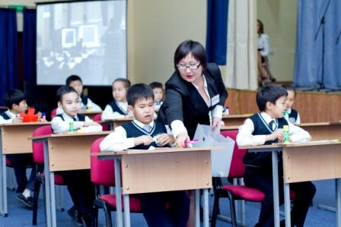
Типы оценивания
Формативное
Оценивание учащихся в
процессе обучения и преподавания
Суммативное
Оценивание обучения
Диагностическое
Измерение знаний и навыков для определения сильных и слабых сторон

Slide 3
Термин «критериальное оценивание» впервые использован Робертом Юджином Глейзером (1963) и характеризует процесс, способствующий определению соответствия между достигнутым и планируемым уровнями учебных достижений обучающихся
Критериальный подход исключает сравнение и зависимость от достижений других обучающихся, а также направлен на информирование об уровне компетентности каждого обучающегося
Glaser, R. 1963. Instructional technology and the measurement of learning outcomes: some questions. The American psychologist. Issue: 8. Vol.18. pp. 519 - 521

Slide 4
ГОСО Требования к уровню подготовки учащихся по образовательным областям (ожидаемые результаты согласно таксономии Б.Блума)
Содержание системы критериального оценивания
Стандарты оценивания
Учебная программа и план по предмету
Цели обучения, разделы, сквозные темы, подразделы
Уровни мыслительных навыков: знание, понимание, применение, анализ, синтез, оценка
Виды речевой деятельности: слушание, говорение, чтение, письмо
Инструменты оценивания
Критерии оценивания - признак, основание, мерило, согласно которым измеряется уровень учебных достижений обучающихся
Разноуровневые задания
Процесс оценивания
Формативное и суммативное
оценивание на основе критериев
Результат
Обратная связь
Ежедневная практика
Баллы
По завершении каждого раздела и четверти
Уровни учебных достижений
По завершении каждого раздела и четверти
Оценка
По завершении
учебного года

Slide 5
Цель системы КО: получение объективной информации о результатах обучения обучающихся на основе критериев оценивания и предоставление её всем заинтересованным участникам для дальнейшего совершенствования учебного процесса
Задачи системы КО:
1. Расширить возможности и функции оценивания в образовательном процессе;
2. Создать условия для постоянного самосовершенствования обучающихся посредством установления регулярной обратной связи;
3. Содействовать формированию единых стандартов,
качественных механизмов и инструментов оценивания;
4. Предоставлять объективную, непрерывную и достоверную информацию:
- обучающимся о качестве их обучения;
- учителям о прогрессе обучающихся;
- родителям о степени достижения результатов обучения;
- органам управления о качестве предоставляемых образовательных услуг.

Slide 6
Модель критериального оценивания
Критериальное оценивание
Формативное оценивание
Суммативное оценивание
Notes:
Если они не согланны то внести изменения за четверть, за раздел,

Slide 7
Обсуждение в мини группах:
- Что такое оценивание учебных достижений учащихся?
- Какие могут быть принципы критического оценивания?
Какая связь между обучением и оцениванием?
Что такое правильное оценивание?
Из чего состоит правильное оценивание?
Какие присущи ему описания?
Что влияет на успешность оценивания?
Как влияет критериальное оценивания на учебный процесс?

Slide 8
Основные принципы критериального оценивания
Взаимосвязь обучения и оценивания Оценивание является неотъемлемой частью обучения и непосредсвтенно связано с целями учебной программы и ожидаемыми результатами.
Объективность, достоверность, валидность Оценивание предоставляет точную и надежную информацию. Существует уверенность в том, что используемые критерии и интсрументы оценивают достижение целей обучения и ожидаемых результатов.
Ясность и доступность Оценивание предоставляет понятную и прозрачную информацию, повышает вовлеченность и ответственность всех участников образовательного процесса.
Непрерывность Оценивание является непрерывным процессом, позволяющим своевременно и систематически отслеживать прогресс учебных достижений обучающихся.
Направленность на развитие. Результаты оценивания инициируют и определяют направление развития системы образования, школы, учителей и обучающихся.
Notes:
Закон «Об образовании» Республики Казахстан от 27 июля 2007 года №319-III
Статья 11. Задачи системы образования
Задачами системы образования являются: 1) создание необходимых условий для получения качественного образования, направленного на формирование, развитие и профессиональное становление личности на основе национальных и общечеловеческих ценностей, достижений науки и практики; 2) развитие творческих, духовных и физических возможностей личности, формирование прочных основ нравственности и здорового образа жизни, обогащение интеллекта путем создания условий для развития индивидуальности; 3) воспитание гражданственности и патриотизма, любви к своей Родине - Республике Казахстан, уважения к государственным символам и государственному языку, почитания народных традиций, нетерпимости к любым антиконституционным и антиобщественным проявлениям; 4) воспитание личности с активной гражданской позицией, формирование потребностей участвовать в общественно-политической, экономической и культурной жизни республики, осознанного отношения личности к своим правам и обязанностям; 5) приобщение к достижениям отечественной и мировой культуры; изучение истории, обычаев и традиций казахского и других народов республики; овладение государственным, русским, иностранным языками; 6) обеспечение повышения социального статуса педагогических работников; 7) расширение автономности, самостоятельности организаций образования, демократизация управления образованием; 8) функционирование национальной системы оценки качества образования, отвечающей потребностям общества и экономики; 9) внедрение и эффективное использование новых технологий обучения, в том числе кредитной, дистанционной, информационно-коммуникационных, способствующих быстрой адаптации профессионального образования к изменяющимся потребностям общества и рынка труда; 10) развитие систем обучения в течение жизни, обеспечивающих взаимосвязь между общим обучением, обучением по месту работы и потребностями рынка труда и помогающих каждому максимально использовать свой личный потенциал в обществе, основанный на знании и компетентности; 11) интеграция образования, науки и производства; 12) обеспечение профессиональной мотивации обучающихся; 13) обеспечение опережающего развития технического и профессионального образования путем активного взаимодействия с работодателями и другими социальными партнерами; 14) создание специальных условий для получения образования лицами (детьми) с особыми образовательными потребностями.

Slide 9
Оценивание
Оценивание учебных достижений - это процесс установления степени соответствия реально достигнутых обучающимися результатов планируемым целям обучения для корректировки и регулирования образовательного процесса через обратную связь.
Критериальное оценивание – процесс, основанный на соотнесении учебных достижений учащихся с четко определенными, коллективно выработанными критериями, соответствующими целям и содержанию образования и понятными для учащихся, родителей и педагогов.

Slide 10
Модель критериального оценивания
Критериальное оценивание
Формативное оценивание
Задание: обсудите в группах вопросы и запишите свои ответы на флипчартах.
1. Что такое формативное оценивание?
2. Каковы цели и принципы?
3. Когда проводится?
4. Кого информирует?
5. Какова роль учителя?
6. Какова роль ученика?
7. Каковы формы проведения?
Notes:
Если они не согланны то внести изменения за четверть, за раздел,

Slide 11
Формативное оценивание
Проводится
Информирует
Роль ученика
учителем в течение четверти
учащихся, насколько правильно они выполняют задания в период изучения материала;
учителей о прогрессе учащихся для коррекции процесса преподавания.
активное участие в обучении;
понимание критериев оценивания/ дескрипторов;
самоооценивание/ взаимооценивание.
Роль учителя
Формы проведения
четкое формулирование критериев оценивания в соответствии с целями обучения;
составление заданий в соответствии с целями обучения и критериями оценивания;
разработка дескрипторов к заданиям;
обеспечение учащихся эффективной обратной связью;
корректировка процесса преподавания и оценивания.
индивидуальная
в парах
в группах
в группах сменного состава
Notes:
Включить определение Формативное оценивание
Текущее оценивание обучения, которое обеспечивает учителей, обучающихся и других участников педагогического процесса информацией, необходимой для совершенствования обучения. Формативное оценивание осуществляется в процессе повседневной работы в классе, является показателем текущей успеваемости обучающихся, обеспечивает обратную связь между учеником и учителем и позволяет своевременно корректировать учебный процесс

Slide 12
Процесс формативного оценивания в деятельности учителя
Планирование
Организация
Проведение
Учебная программа
Учебный план
Руководство по критериальному оцениванию для учителя
Сборники заданий по формативному оцениванию
Правила критериального оценивания
Проводится анализ целей обучения и составляются критерии оценивания согласно учебной программе
Определяются инструменты оценивания достижения результатов
Планируются методы обучения
Составляется План урока
Разрабатываются:
Задания в соответствие с критериями оценивания
Дескрипторы к заданиям
Форма предоставления обратной связи
Проводится сбор информации для своевременной корректировки процесса обучения
Предоставляется обратная связь учащимся и родителям
Ключевые вопросы в практике формативного оценивания учителя
На какой стадии обучения учащиеся находятся?
Куда они стремятся в своем обучении?
Что необходимо сделать, чтобы помочь им достигнуть этого?

Slide 13
Планирование и организация формативного оценивания
1. Обзор цели обучения в учебной программе
2 Соотнесение цели обучения с уровнями мыслительных навыков.
3. Составление критериев оценивания.
№ | Раздел | Подраздел | Цели обучения
1 | 7.1А Степень с целым показателем (19 часов) | Свойства степени с целым показателем | 7.2.1.1 применять свойства степени с целым показателем при нахождении значений числовых выражений 7.1.2.5 применять свойства степени для упрощения алгебраических выражений
 |  | Преобразование выражений, содержащих степени. | 7.1.2.5 уметь применять свойства степеней для упрощения алгебраических выражений; 7.2.3.1 определять закономерности и находить недостающие члены последовательности, содержащей степени
2
Уровень мыслительных навыков | Критерий оценивания
Анализ Синтез | устанавливает закономерность в последовательности
 | формулирует общее правило для всех членов
4. Определение типа задания и разработка.
Задание Дана последовательность . Опишите закономерность изменения членов последовательности. Найдите неизвестный член последовательности (х). Запишите общую формулу для n-го члена данной последовательности.
6. Обратная связь
5. Составление дескрипторов к заданию
Дескрипторы - сравнивает члены последовательности; - устанавливает закономерность изменения членов последовательности и описывает ее; - находит неизвестный член последовательности; - записывает закономерность в виде формулы n-го члена последовательности.
Вопросы с развернутым ответом
Notes:
Вставить заголовок Этапы организации ФО

Slide 14
Рефлексия
Обсудите следующие вопросы:
Понятен ли порядок процесса организации формативного оценивания?
Понятны ли цели обучения, подлежащие оцениванию?
Что можно сказать о связи навыков мышления и критериев оценивания?

Slide 15
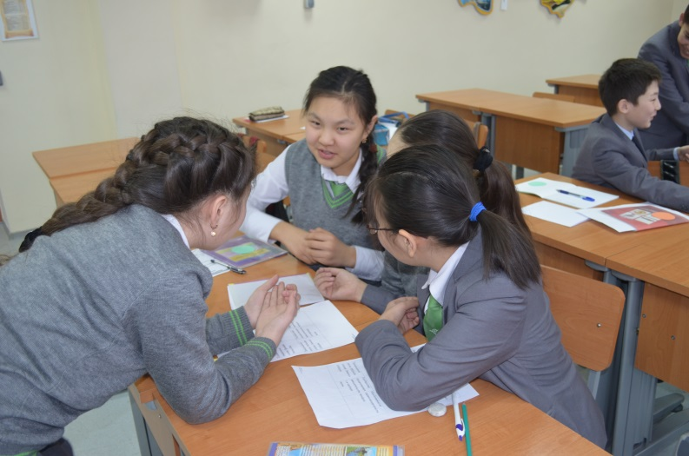
Особенности модели: навыки 21го века
Критическое мышление
Решение задач
Самостоятельное обучение
Исследование
Работа с информацией
Создание и проектирование
Практические навыки
Совместная работа
Notes:
Особенность этой модели заключается в том, что она нацелена на подготовку учащихся к жизни в 21 веке

Slide 16
Обсуждение вопросов: Как можно объяснить актуальность обновления системы оценивания? Согласны ли вы с мнением, что применяемая система оценивания не может предоставить полную информацию об учебных достижениях учащихся? Что такое суммативное оценивание?

Slide 17
СУММАТИВНОЕ ОЦЕНИВАНИЕ
Вид оценивания, которое проводится по завершении определенного учебного периода (четверть, триместр, учебный год, уровень среднего образования), а также разделов/сквозных тем учебных программ с выставлением баллов и оценок.

Slide 18
Модель критериального оценивания
Критериальное оценивание
Суммативное оценивание
Суммативное оценивание за раздел/сквозную тему
Суммативное оценивание за четверть
Суммативное оценивание за уровень образования
Notes:
Если они не согланны то внести изменения за четверть, за раздел,

Slide 19
АЛГОРИТМ РАЗРАБОТКИ СУММАТИВНОГО ОЦЕНИВАНИЯ ЗА РАЗДЕЛ/СКВОЗНУЮ ТЕМУ
*Учитель
и з у ч а е т р а з р а б а т ы в а е т
Учебная программа/план
Цели обучения
Критерии оценивания
Задания
Дескрипторы
Уровень мышления
*Руководствуется Методическими рекомендациями ЦПИ и НАО (или использует их)
Notes:
Вставить стандарт, учебную программу и учебный план

Slide 20
Два подхода:
Думать, как оценщик/эксперт | Думать, как проектировщик действий
Что будет достаточным и явным доказательством понимания? | Что было бы интересным и привлекательным при проведении мероприятия по этой теме, разделу?
Какие задачи необходимо закрепить при выполнении задания, темы, раздела и сосредоточиться на работе по руководству | Какие ресурсы и материалы применимы к данной теме
Как я смогу отличить тех, кто действительно понимает и тех, кто не понимает (хотя они могут показаться понимающими)? | Что ученики будут делать в и вне класса?
 | Какие задания будут предложены?
Какой критерий выделяю для работы? | Как я буду поощрять, оценивать учеников (для предоставления родителям)
Какие непонимания вероятны? | Работают ли действия? Почему «Да»/«Нет»?
Как я буду их проверять?

Slide 21
Процесс суммативного оценивания
Планирование
Организация
Проведение
Учебная программа
Учебный план
План оценивания на учебный год с указанием периодов, методов, контрольных заданий по всем видам суммативных оцениваний, разработанный методическим объединением и утвержденный Педагогическим советом школы.
Руководство по критериальному оцениванию для учителя
Методические рекомендации по суммативному оцениванию
Правила критериального оценивания
Определяется количество процедур оценивания согласно учебной программе по предметам и классам:
1. Естественно-научные и языковые предметы - разделы;
2. Социально-гуманитарные предметы - сквозные темы.
Разрабатываются задания в разрезе критериев оценивания.
Составляются дескрипторы и баллы по суммативному оцениванию за раздел/сквозные темы, четверти
Проводится :
Суммативное оценивание за раздел/сквозную тему (учитель)
Суммативное оценивание за четверть (учитель)
Суммативное оценивание за уровни образования (НЦТ)

Slide 22
Педагогическая ситуация
Кому предназначены задания?
Сколько времени дается для выполнения заданий?
Как вы проводите суммативное оценивания за четверть?
Каково содержание заданий суммативного оценивания за четверть?
Какие виды заданий применяются?
Необходимы ли задания или вопросы? Как высчитывается балл за вопрос?
Сколько необходимо составить заданий?

Slide 23
СУММАТИВНОЕ ОЦЕНИВАНИЕ
Задание: определите сходство и различия между суммативным оцениванием за раздел/ сквозную тему и суммативным оцениванием за четверть.
Суммативное оценивание за раздел/сквозную тему
Суммативное оценивание за четверть

Slide 24
МОДЕРАЦИЯ
Что такое модерация?
Что такое модерация результатов суммативного оценивания за четверть?
Кто участвует в данном процессе?

Slide 25
МОДЕРАЦИЯ
Процесс обсуждения результатов суммативных работ учащихся для установления единых стандартов оценивания.
Модерация предназначена:
для обсуждения учителями результатов суммативных работ учащихся с целью стандартизации оценивания.
Модерация проходит:
при участии учителей, работающих в одной параллели;
они обсуждают предварительное оценивание работ по определенному предмету с целью одинакового подхода в применении схемы выставления баллов.
Важно знать:
По итогам модерации результат суммативного оценивания за четверть может быть изменен.
Председателем модерации может быть как руководитель методического объединения, так и любой учитель-предметник.

Slide 26
РЕГИСТРАЦИЯ РЕЗУЛЬТАТОВ УЧЕБНЫХ ДОСТИЖЕНИЙ УЧАЩИХСЯ
Классный журнал
посещение занятий учащимися
темы уроков
Электронный журнал
баллы за суммативное оценивание (за раздел, четверть)
четвертные и годовые оценки
четвертные и годовые оценки
Табель учащегося
четвертные и годовые оценки
Портфолио учащегося
Суммативные работы за разделы
Суммативные работы за четверть

Slide 27
Описание уровней учебных достижений обучающихся при суммативном оценивании за раздел
Уровни | Описание | При переводе в 5-балльную шкалу
Низкий уровень | демонстрирует элементарные знания и понимание предметных терминов и понятий выполняет простые задания и следует процедурам выполнения в соответствии с прямыми указаниями формулирует простые выводы на основе различных форм представления информации (таблицы, графики и диаграммы) распознает шаблоны в простых заданиях | соответствует оценкам 1 - 2
Средний уровень | демонстрирует достаточное знание и понимание предметных терминов и понятий выполняет типичные задания и умеет успешно применять знания в знакомых и некоторых незнакомых ситуациях обобщает информацию и формулирует выводы с частичным обоснованием, может приводить аргументы к полученным результатам распознает шаблоны в типичных заданиях, предлагает и использует стандартные пути решения интегрирует знания, умения и навыки из других областей учебной программы для решения фиксированного набора задач | соответствует оценкам 3 - 4
Высокий уровень | демонстрирует глубокие знания и понимание предметных терминов и понятий выполняет сложные задания и успешно применяет знания в широком диапазоне ситуаций обобщает информацию из различных источников и формулирует выводы с полным обоснованием, приводит четкие, логически последовательные аргументы к полученным результатам распознает шаблоны в сложных заданиях, предлагает и использует альтернативные и нестандартные пути решения интегрирует знания, умения и навыки из других областей учебной программы для решения широкого спектра задач, использует различные стратегии, оценивает значимость и обоснованность полученных результатов | соответствует оценке 5

Slide 28
Рефлексия
- Какие оптимальные методы и подходы сможете использовать по системе критериального оценивания?
Какие вопросы могут возникнуть по системе критериального оценивания?
Каким образом Вы сможете это разрешить?

